Slide 1
Hånd, eller hånd i hanske?
Hansker – til rett tid!
Hanskebruk i tannhelsetjenesten
Nasjonal arbeidsgruppe for markering av 5. mai 2021
#håndhygiene2021

Slide 2
Innhold
Innledning
Indikasjoner for håndhygiene
Bruk av hansker
På- og avkledning av hansker
Bruk av hansker i kontakt med smitteførende pasient
Oppsummering
Kunnskapsgrunnlaget

Slide 3
Innledning
Hansker skal beskytte personell i tannhelsetjenesten for eksponering av kroppsvæsker og eventuelle smittestoffer. Hansker er et ekstra tiltak i tillegg til håndhygiene. Hansker kan ikke benyttes for å redusere eller for å ikke utføre håndhygiene, kun som et supplement. I tannhelsetjenesten benyttes hansker oftere enn hva det er behov for, og det er derfor viktig å sette fokus på NÅR og HVORDAN hansker skal benyttes.

Slide 4
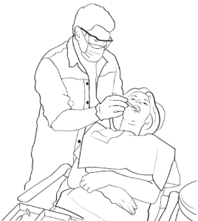
Håndhygiene til rett tid –
indikasjoner for håndhygiene i tannhelsetjenesten
Før kontakt med pasienten eller pasientens omgivelser
2
Føre rene/aseptiske oppgaver
1
Etter kontakt med pasienten eller pasientens omgivelser
4
3
Etter kontakt med kroppsvæske

Slide 5
Rene engangshansker
-et godt hjelpemiddel
Rene engangshansker er et hjelpemiddel som ved korrekt bruk reduserer faren for smittespredning.
Hansker beskytter tannhelsepersonellets hender mot forurensing av mikroorganismer, blod og andre kroppsvæsker.
Feilbruk av hansker kan føre til økt smitterisiko.
Hendene blir forurenset også med hansker på, og hansker erstatter derfor aldri håndhygiene.

Slide 6
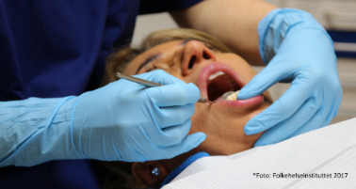
Når skal du bruke engangshansker?
Direkte pasientkontakt
Når det forventes kontakt med blod, sekreter og slimhinner.
Indirekte pasientkontakt
Ved håndtering av urent utstyr benyttet under behandling.
Ved håndtering av skadelige medikamenter eller kjemikalier.
Ved fjerning av søl av kroppsvæsker.
Ved søppelhåndtering.

Slide 7
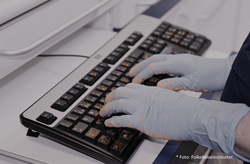
Når trenger du ikke hansker?
Håndhilsning
Bruk av telefon
Dokumentasjon på data
Trykke på knapper f.eks. ved å ta røntgenbilde
Innstilling av stolen
Berøring av møbler

Slide 8
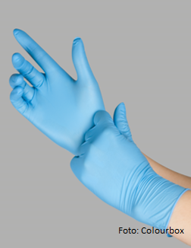
Hvilke hansker bør brukes?
Lateks – eller nitrilhansker anbefales
Vinylhansker anbefales ikke til bruk i tannhelsetjenesten.
Det bør vurderes hansker med lang¹ mansjett.
Hansker skal være CE-merket og innfri følgende standarder: (NS-EN 455-1) (NS-EN 455-2) (NS-EN 455-3) (NS-EN 455-4)
1. Dersom mangelsituasjon/utfordring knyttet anskaffelse av hansker lang mansjett, benyttes hansker med kort mansjett.

Slide 9
Oppbevaring av rene hansker
Hanskeboksen skal plasseres slik at rene hansker ikke forurenses. Det anbefales at de plasseres i egne hyller/veggstativ i god avstand fra servant.
Håndhygiene bør utføres før du tar ut rene engangshansker av hanskeboksen.
Det er viktig å ta ut en og en hanske, slik at man unngår å forurense flere hansker i boksen.

Slide 10
Viste du at:
Mange rene hansker har små, usynlige hull, og hullforekomsten øker under bruk?
Hender og håndledd ofte forurenses når hanskene tas av?
Opptil 30% har forurensede hender etter hanskebruk?
Hanskebruk reduserer etterlevelsen av håndhygiene?

Slide 11
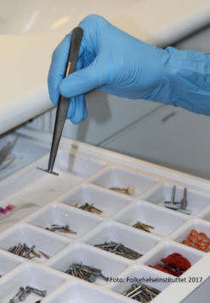
Viste du også at:
Med urene hansker på kan du lett kontaminere inventar og utstyr?
Bruk pinsett
Hyppig bruk av hansker kan føre til økt hudirritasjon?
Man alltid skal utføre håndhygiene før hansker tas på og umiddelbart etter de er tatt av?
Hanskenes beskyttelsesevne kan forringes av midler som såpe og alkohol?
Utfør derfor aldri håndhygiene med hansker på.

Slide 12
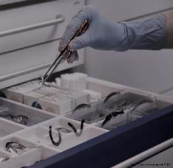
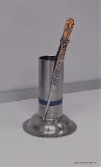
Bruk av pinsett
Bruk av en ren pinsett kan være et alternativ for å hente ut utstyr fra skuffer.
Pinsett må oppbevares slik at pinsettspissen holdes ren.
Ta ny ren pinsett mellom hver pasient.

Slide 13
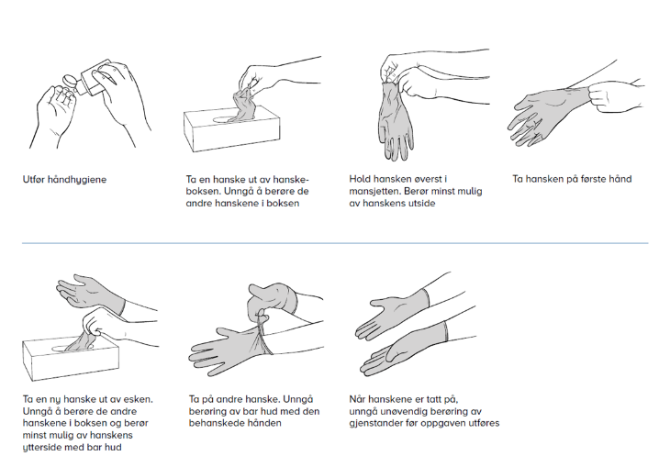
Påkledning av hansker

Slide 14
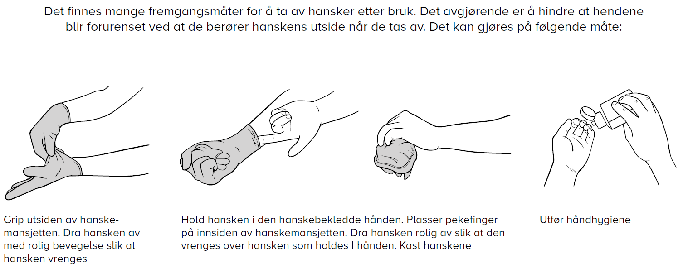
Avkledning av hansker

Slide 15
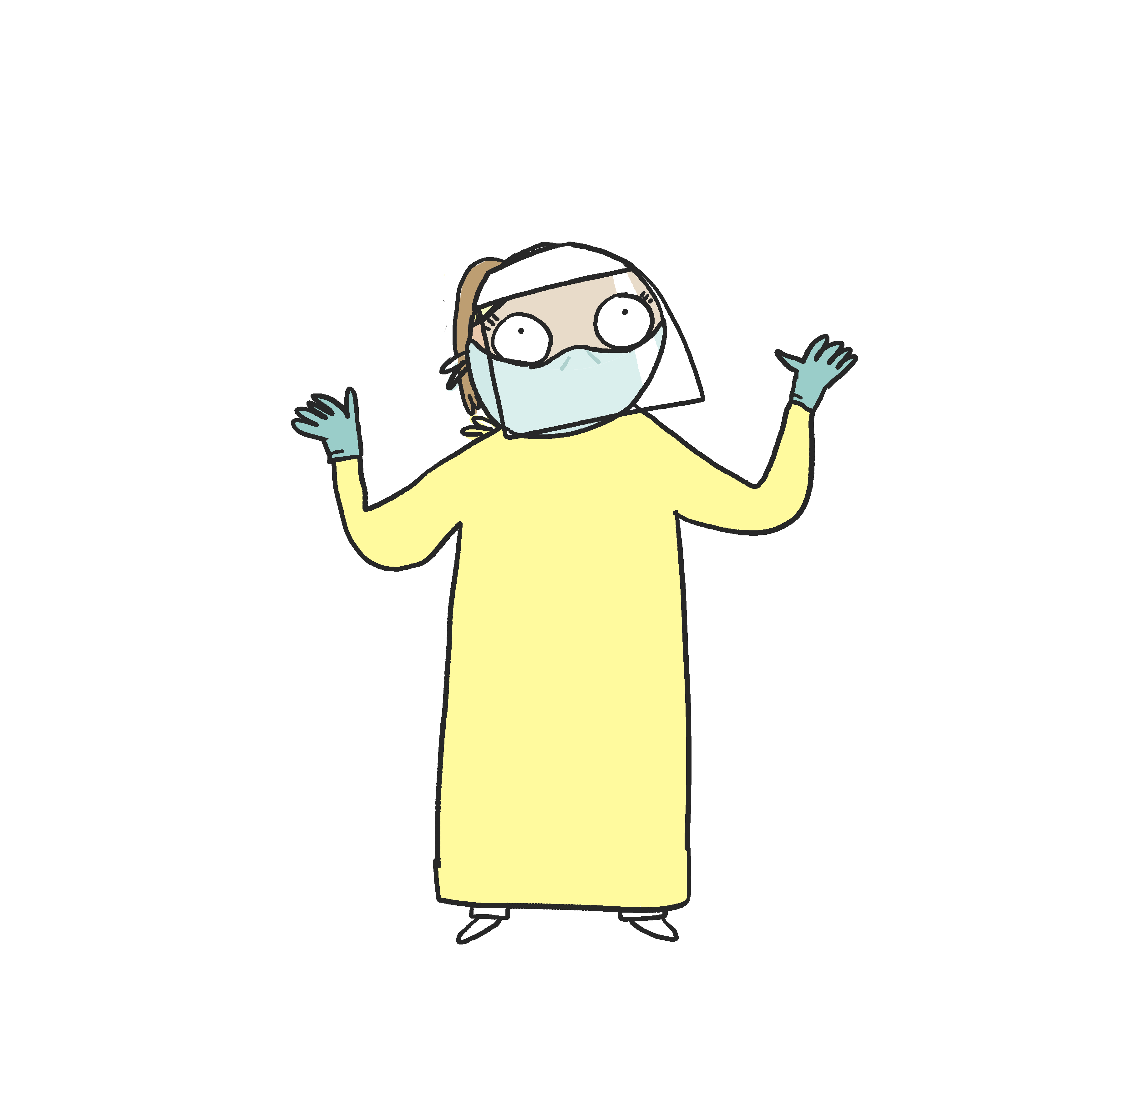
Bruk av hansker
i kontakt med smitteførende pasienter
Hansker benyttes ved kontakt med pasient eller gjenstander i pasientsonen, hansker tas først på når arbeid med pasient startes opp
Arbeidet organiseres slik at man jobber fra rent til mer urene områder
Når man skal begynne på en ny ren oppgave der hansker må benyttes, tas hansker av, håndhygiene utføres før nye hansker tas på

Slide 16
Oppsummering
Hansker og annet beskyttelsesutstyr har god effekt når det benyttes riktig og til rett tid.
Økt bruk av hansker fører til redusert etterlevelse av anbefalingene for håndhygiene.
Økt bruk av hansker fører til risiko for kontaminering av inventar og utstyr som følge av at man ikke tar av hanskene rett etter at urene oppgave er utført. Dette fører til økt risiko for smittespredning!

Slide 17
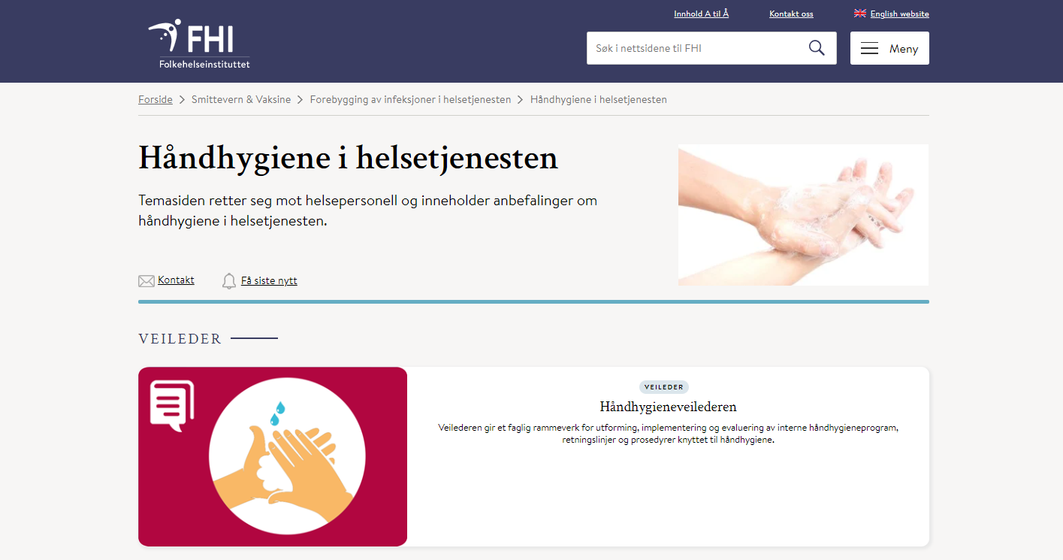
Referanser
Nasjonal veileder for håndhygiene
Temasiden om håndhygiene i
Helsetjenesten

